Slide 1
基礎情報処理（F）
第8回資料
プレゼンテーション
PowerPoint
担当者: 高久雅生
2007年6月16日（土）
masao@nii.ac.jp

Slide 2
前回のおさらい
前回は、表計算ソフトウェアExcelの演習でした。
  グラフ、外部ファイル入出力
  課題3を出しました。
    6月14日20時時点で、15名から提出あり（受領通知済み）
  前回資料でグラフの貼り付けは口頭で説明しただけだったので、授業ページの資料を更新してあります。欠席者は確認しておくこと。

Slide 3
本日のお品書き
今週はプレゼンテーションソフトウェアPowerPointの演習です
  プレゼンテーションとは?
  プレゼンテーションの作成

Slide 4
プレゼンテーションとは?
口頭発表：学会発表や企画内容の説明、講義
他の人に伝えたい内容を説明する
簡潔に、相手に伝わるように
  「コンパクトでインパクト」
目で見て、説明を聞いて、配布資料を読んで分かるように
  短い時間で聴衆に伝えるためには努力を惜しまないこと
ダメなプレゼンテーションでは何も伝わらない
  練習重要！

Slide 5
プレゼンテーションのツール
以前は、主にOHPシート, スライドフィルムがよく使われていたが、近年ではパソコン上のソフトウェアを使い、プロジェクトで投影してのプレゼンテーションが主流となった。
  印刷する手間が不要。
PowerPointはパソコン上の代表的なツール
スタイル
  しゃべる間合い
  スライドの送り方
  スライドの示し方（指示棒、レーザーポインタ、マウスポインタ）

Slide 6
プレゼンテーションの心得
プレゼンテーションの流れ（ストーリー）を作る
  「はじめに」（背景）、「説明」（本体）、「まとめ」（結論）
時間厳守
  発表時間を意識して、話す内容を選ぶ
  おおよそ1枚のスライドあたり1分程度を目安に
簡潔に
  スライドにはあまり文章をだらだらと書かない
  必要なら、図や表を使って視覚的に理解しやすくなるよう心がける

Slide 7
PowerPointの操作:
スライドの作成
テキストの入力
新しいスライドの挿入
  スライドを増やす
スライドレイアウトの変更
  箇条書き
  ２段組
  白紙
画像の貼り付け
噴出しの追加
スライドの削除
アウトライン入力

Slide 8
練習しましょう
残念ながら、プレゼンテーション自体の練習をする時間は取れそうに無いため、あきらめます。一応、口頭で説明するつもりでスライドを作ってみてください。
本当は、ぶつぶつつぶやきながら、しゃべる内容とスライド内容の両者を練習してほしいのですが、少し余裕ができたら、考えてみてください。
練習で作成するスライドの内容は、何でも良いです。
  ある程度、自分の興味のあるものでないと難しいでしょうから、少し考えてみてください。
  自分の出身地、ペットの紹介、サークルの説明 etc.
  （以下では、授業の説明を例に取ります）
  練習のファイル名は 20070615-ex1.ppt として保存

Slide 9
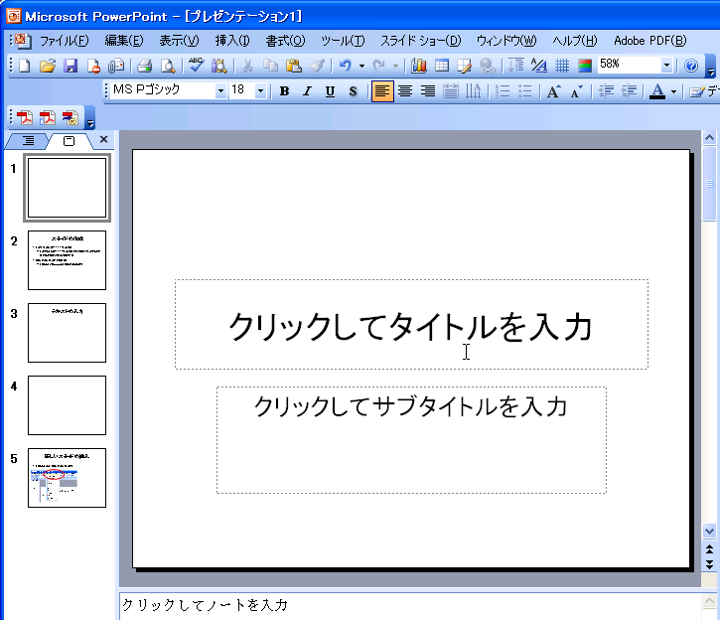
テキストを入力
「クリックして・・・・を入力」の部分をクリックするとキーボードから文字を入力できる

Slide 10
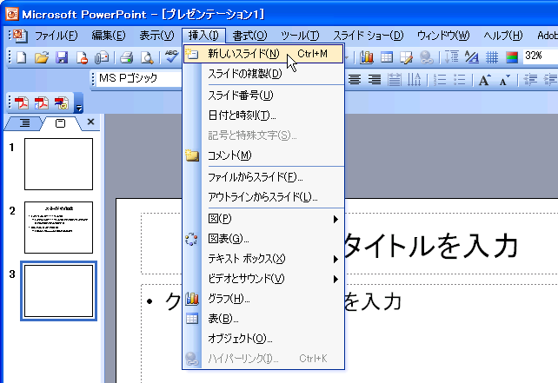
新しいスライドの挿入
「挿入」→「新しいスライド」

Slide 11
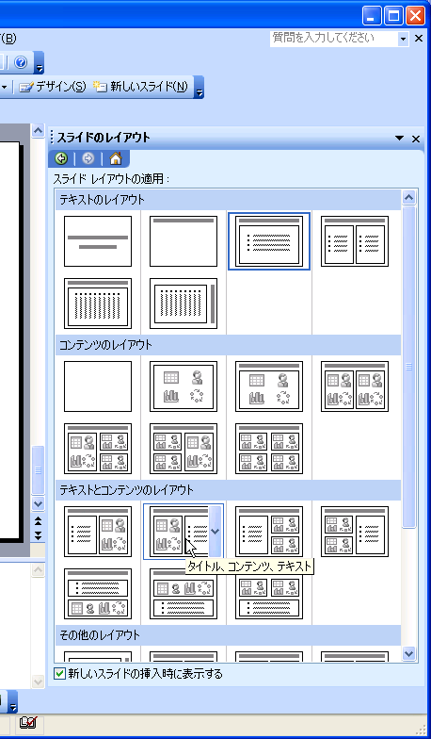
スライドレイアウトの変更
「スライドレイアウトの適用」の中から、レイアウトを選んでクリック
2段組の箇条書き
箇条書き
白紙

Slide 12
練習（１）
テキストを入力してみよう
  タイトルを入力
  サブタイトルを入力：学籍番号、名前、日付
新しいスライドを挿入してみよう
スライドのレイアウトを変えてみよう
  例：2段組箇条書き、縦書き箇条書き
テキストを入力してみよう
  タイトル例：今日の感想
  テキスト例：今日の講義の感想は・・・・

Slide 13
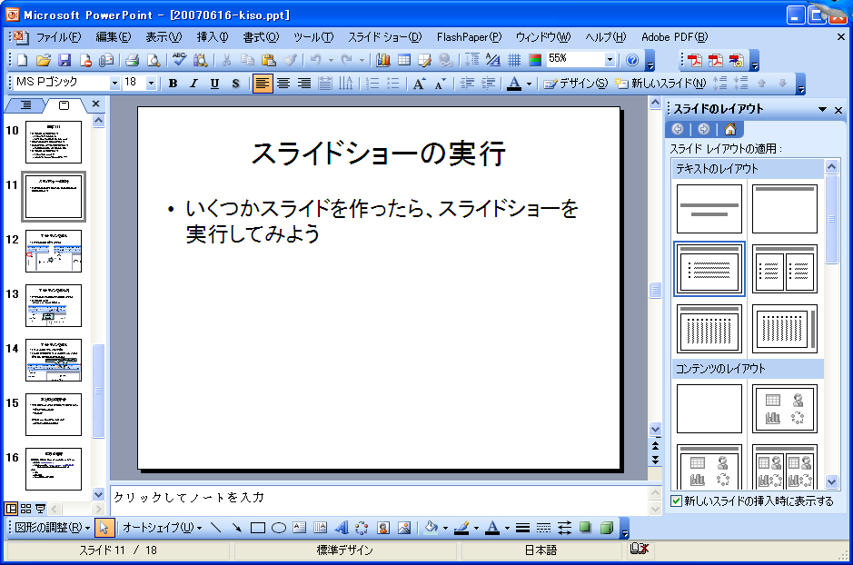

スライドショーの実行
いくつかスライドを作ったら、スライドショーを実行してみよう
スライド一覧モード
標準モード
スライドショーの開始

Slide 14
スライドショーの終了、
前後のスライドへの移動
スライドショーの終了
  エスケープキー（Esc）を押す
次のスライドへの移動
  クリック
  →または↓キー
  右クリックして、「次へ」を選択
前のスライドへの移動
  ←または↑キー
  右クリック後、「前へ」を選択
任意のスライドへのジャンプ
  右クリック後、「スライドへジャンプ」のメニューから選択
  ページ数を数字キーで入力後、Enterキーを押す

Slide 15
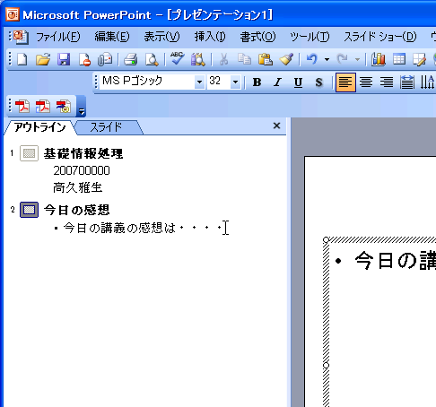
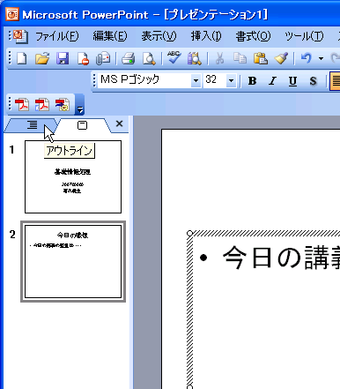
アウトラインを使う
「アウトライン」タブをクリック

Slide 16
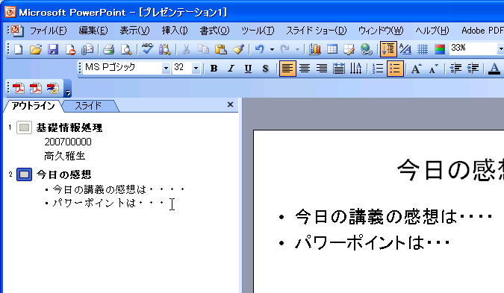
アウトラインを使う(2)
アウトラインの入力したい場所をクリック
テキストを入力
  「Enter」 → 次の項目（行）へ
この辺をクリック

Slide 17

アウトラインを使う（3）
「Tab」→項目を1レベル下げる
「Shift」押しながら「Tab」→項目を一レベル上げる（最上位はスライドタイトル）
項目を1レベル上げる
項目を1レベル下げる

Slide 18
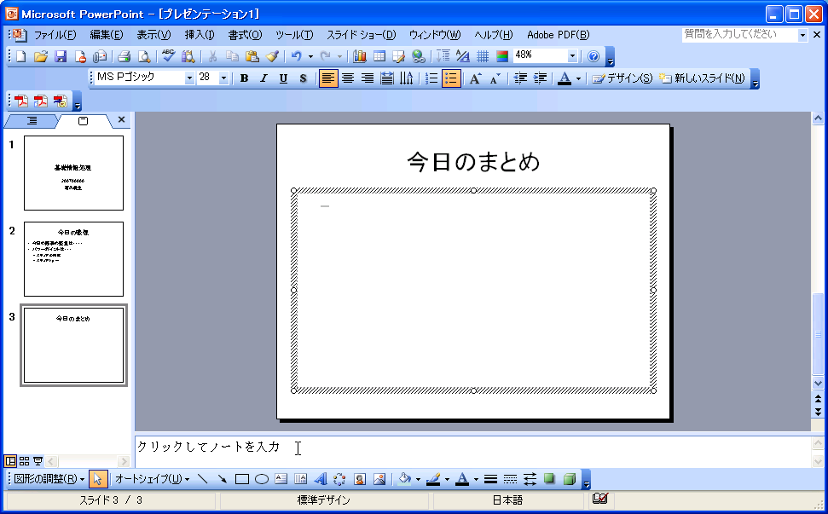
ノートを使う
この辺を
クリック

Slide 19
練習（２）
アウトラインを使ってみよう
  例：今日の講義の感想は・・・の続き
  例：パワーポイントは
  1レベル下げた項目を書く
    例：パワーポイントは・・・
  1レベル上げた項目を書く
    例：今日の練習問題は・・・
  さらにレベルを上げて、スライドを作ってみる
    例：今日のまとめ
ノートを使ってみよう
  例：ノートはしゃべる内容をメモするために使います・・・

Slide 20
まとめと次回予告
今日はPowerPointの演習を行いました。
  プレゼンテーション
  スライド作成、アウトライン、ノート etc.
  実行
次回（6月23日）は、画像の作成、処理
  画像処理の課題を出す（予定）

Slide 21
本日の出席
授業担当者（高久）宛に、メールを送ってください：
  宛先は masao@nii.ac.jp
  件名（Subject）は [kiso-f 20070616] 学籍番号
    （上記の件名はすべて半角英数字にしてください）
内容:
  氏名
  学籍番号
  今日の授業の感想、要望
  練習で作成したPowerPointファイルを添付する
    20070615-ex1.ppt （全て半角英数字）

Slide 22
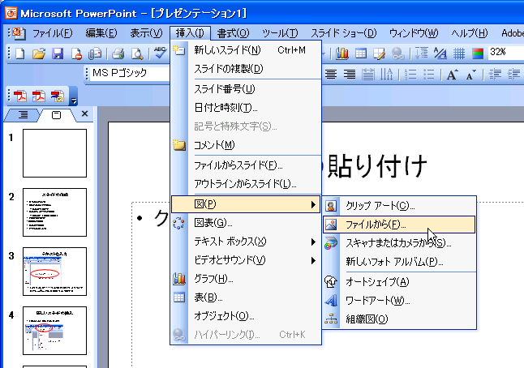
画像の貼り付け（ファイルから）
「挿入」→「図」→「ファイルから」

Slide 23
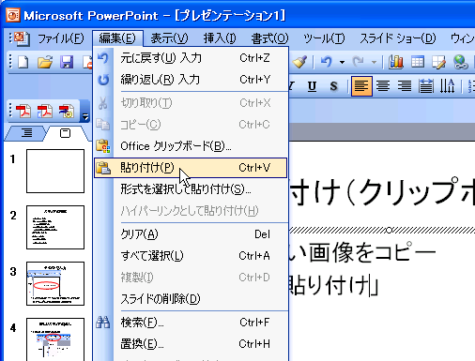
画像貼り付け（クリップボードから）
貼り付けたい画像をコピー
「編集」→「貼り付け」

